Slide 1


ГБПОУ
«Коркинский горно-строительный техникум»
Основные направления воспитания
профессионала-логиста
(из опыта работы)
Автор:
преподаватель ГБПОУ «КГСТ»
Гневашева Татьяна Викторовна
Коркино, 2025

Slide 2
Цитаты и высказывания про воспитание
Воспитывает всё: люди, вещи, явления, но прежде всего и больше всего – люди. Из них на первом месте родители и педагоги (Макаренко А.С.)
Если твои планы рассчитаны на год — сей просо, если твои планы рассчитаны на десятилетия — сажай деревья, если же твои планы рассчитаны на века — воспитывай людей (Восточная пословица).
Все, кто размышлял об искусстве управления людьми, убежден, что судьбы империй зависят от воспитания молодёжи (Аристотель).

Slide 3
Понятие «воспитание»
Воспитание – деятельность, направленная на развитие личности, создание условий для самоопределения и социализации обучающихся на основе социокультурных, духовно-нравственных ценностей и принятых в российском обществе правил и норм поведения в интересах человека, семьи, общества и государства, формирование у обучающихся чувства патриотизма, гражданственности, уважения к памяти защитников Отечества и подвигам Героев Отечества, закону и правопорядку, человеку труда и старшему поколению, взаимного уважения, бережного отношения к культурному наследию и традициям многонационального народа Российской Федерации, природе и окружающей среде» (ФЗ «Об образовании»)

Slide 4
Зачем воспитывать профессионала
Профессионал — это человек, сделавший определённое занятие (дело) своей профессией.
Профессионал — это человек, который обладает глубокими знаниями и навыками в определённой области, а также опытом их применения на практике.
Воспитание профессионала важно, потому что позволяет подготовить высококвалифицированного специалиста, владеющего знаниями и умениями профессиональной направленности, а также обладающего важными личностными качествами.
Современный специалист должен не только обладать глубокими знаниями в своей области, но и проявлять инициативу и предприимчивость, ориентироваться в быстро меняющейся обстановке, продвигаться к поставленной цели, преодолевая отклонения от выбранного решения.

Slide 5
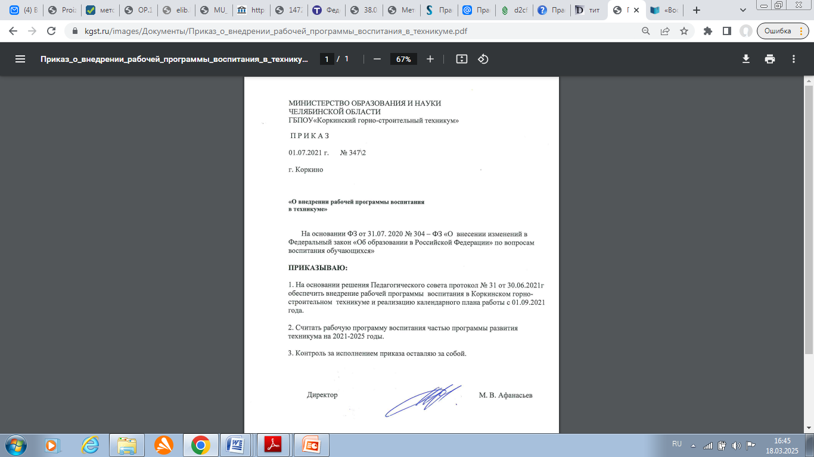
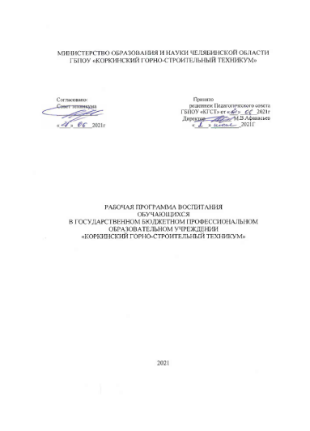
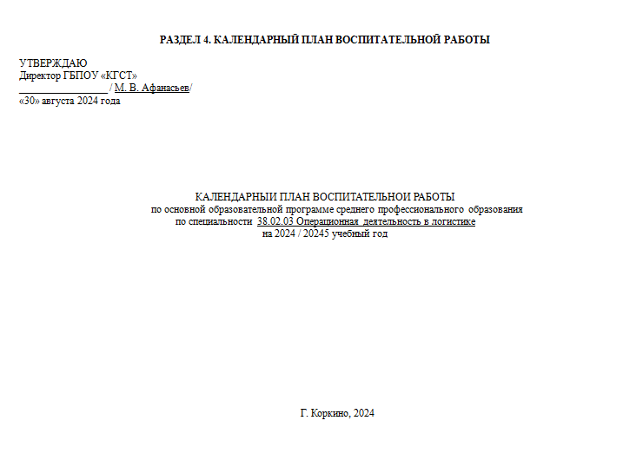
Нормативно-правовые документы

Slide 6
Цель воспитательной работы
развитие профессионального, интеллектуального, личностного и социального потенциала обучающихся, развитие в студенческой среде гражданской ответственности и правового сознания, духовности и культуры, инициативности, самостоятельности, толерантности, способности к успешной социализации в обществе, конкурентноспособности и активной адаптации на рынке труда

Slide 7
Основные направления воспитания профессионала-логиста
Профессионально-ориентируюшее направление.
Гражданско-патриотическое направление.
Экологическое направление.
Культурно-творческое направление.
Спортивное и здоровьесберегающее направление.
Бизнес-ориентирующее направление
.

Slide 8
Профессионально-ориентирующее направление.
Образование и знания: «Учись и познавай!»
Цель: подготовка конкурентноспособного специалиста, обладающего развитой профессиональной компетентностью; формирование у обучающихся техникума компетенций; воспитать профессионала, способного приносить пользу обществу.
Проекты/мероприятия – проведение профориентационной работы, мастер-классов, конкурсов профессионального мастерства, Дня специальности, Дня профессионала-логиста; профпробы для школьников; работа секции НОУ «Психология. Социология. Экономика»; участие в олимпиадах, конкурсах, научно-практических конференциях; работа «ЭКО-клуба» (циклы «Шаг к профессии», «Выпускник», «Молодёжь, религия и бизнес», «Профориентация в системе непрерывного образования 9 кл. – ССУЗ – ВУЗ»); встречи с работодателями и выпускниками техникума; экскурсии на предприятия; декада ПЦК и другие
.

Slide 9
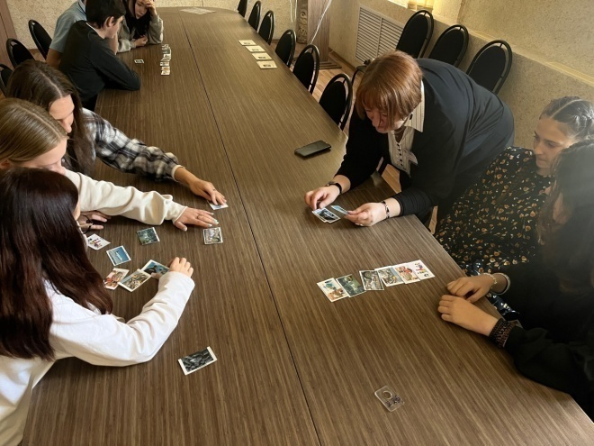
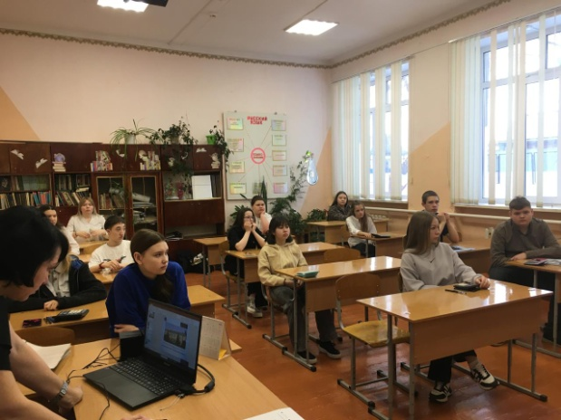
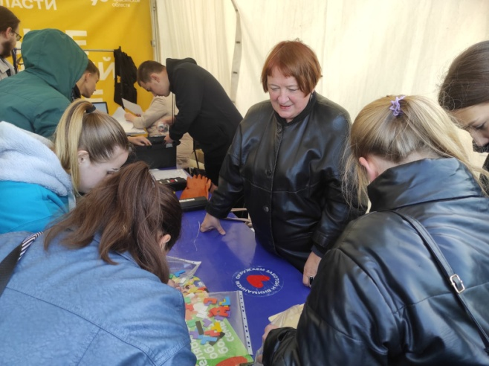
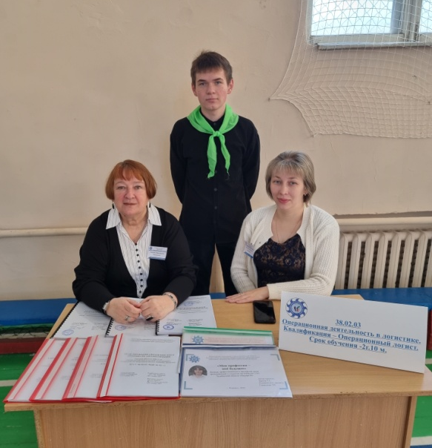
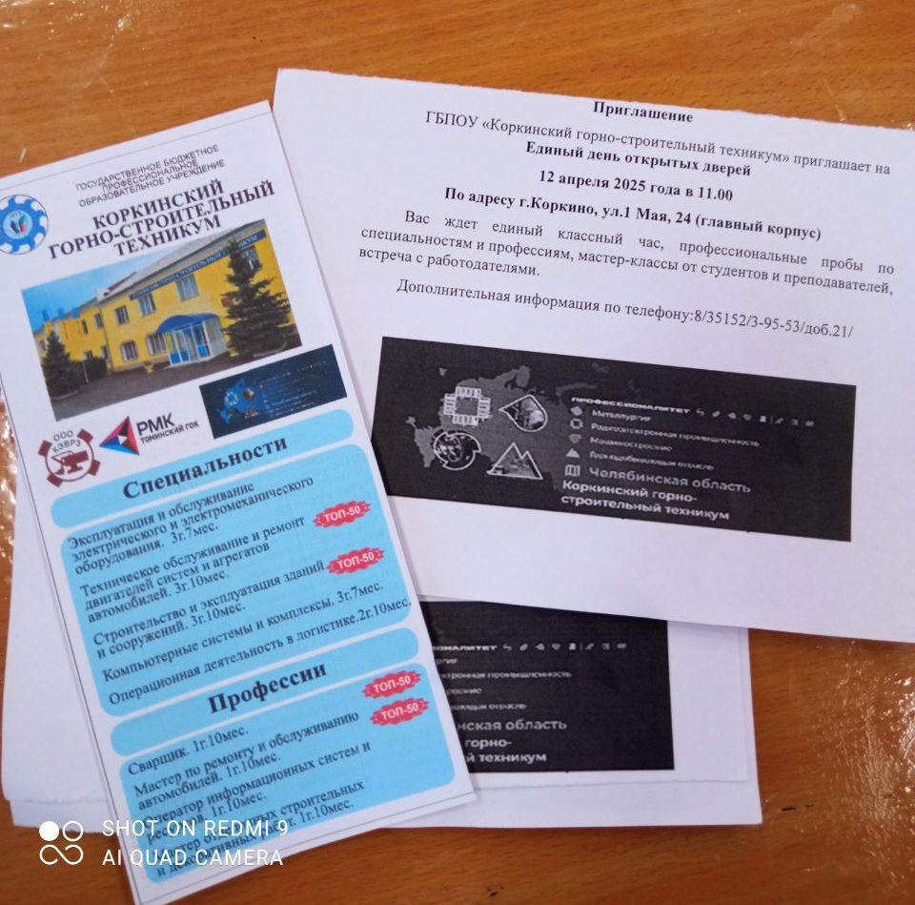
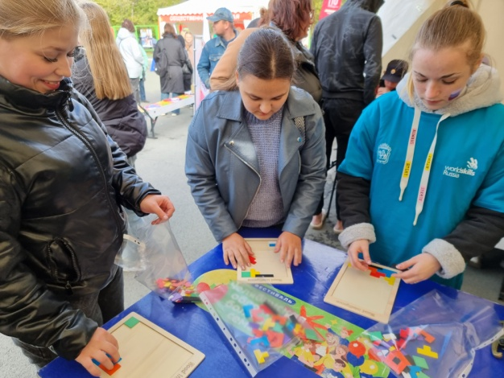
Профориентационные мероприятия 2024-2025 уч.г.

Slide 10


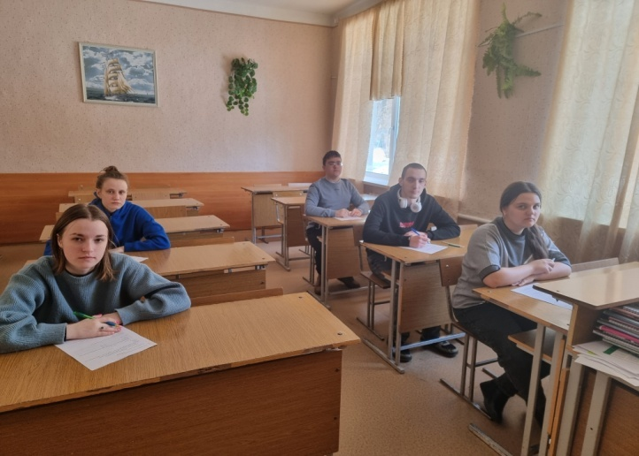
Участие в олимпиадах, конкурсах в 2024-2025 уч.г.

Slide 11
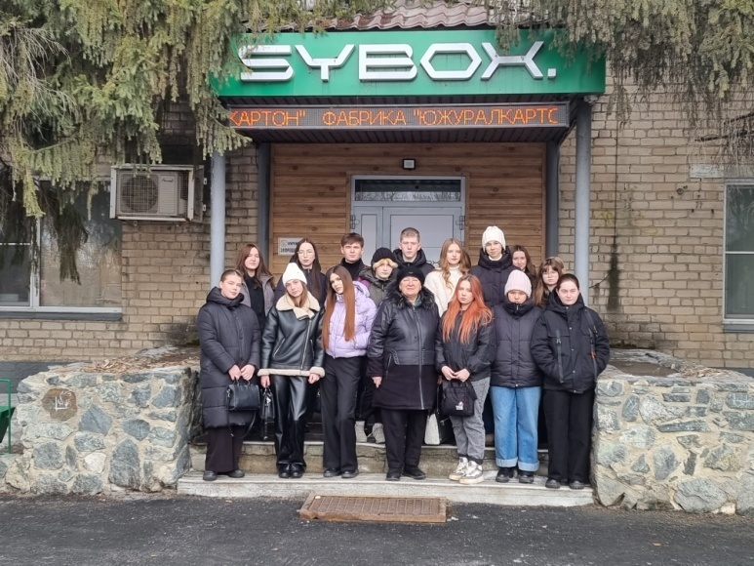
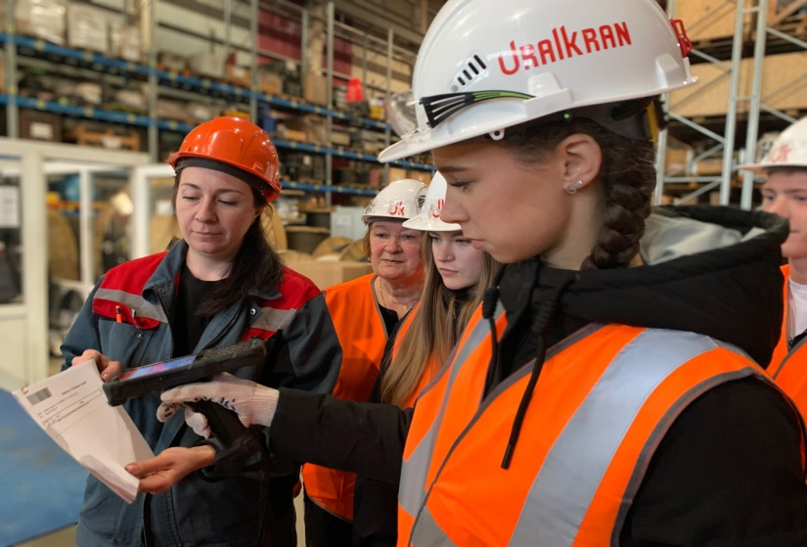
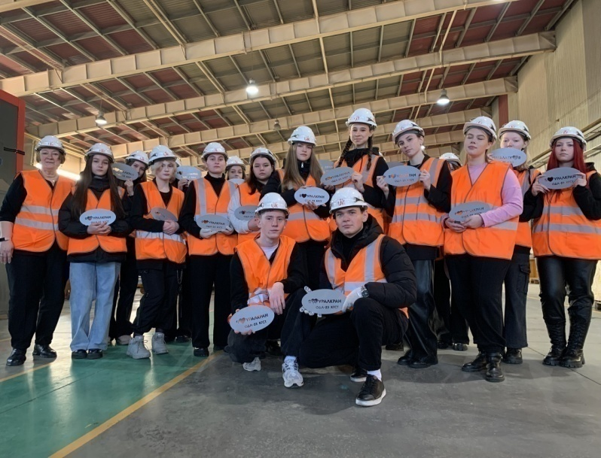
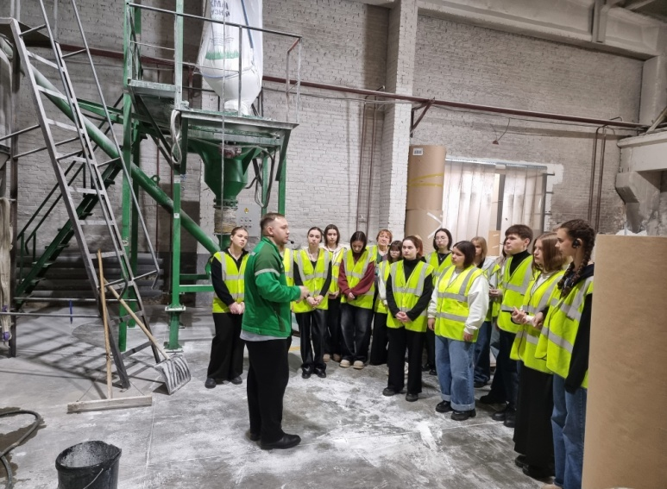
Экскурсии на предприятия
2024-2025 уч. г.
ООО «Фабрика Южуралкартон»
Крановый завод «Верта»

Slide 12
Гражданско-патриотическое направление.
Патриотизм и историческая память:
«Служи отечеству!»
Цель: проявлять гражданско-патриотическую позицию; развитие высокой социальной активности студентов, гражданской ответственности, становление обучающихся, обладающих позитивными ценностями и качествами, способных проявить их в созидательном процессе в интересах Родины; формирование и развитие у обучающихся политической культуры, социальной активности, коллективизма, уважение к правам и свободам человека; демонстрировать осознанное поведение на основе традиционных общечеловеческих ценностей.
Проекты/мероприятия – месячник военно-патриотического воспитания, фестиваль военно-патриотической песни и поэзии «Я люблю тебя Россия»; участие в олимпиадах, исторических викторинах, конкурсах творческих работ; фестиваль «Весна студенческая»; работа «ЭКО-клуба», тематические классные часы и другие.

Slide 13
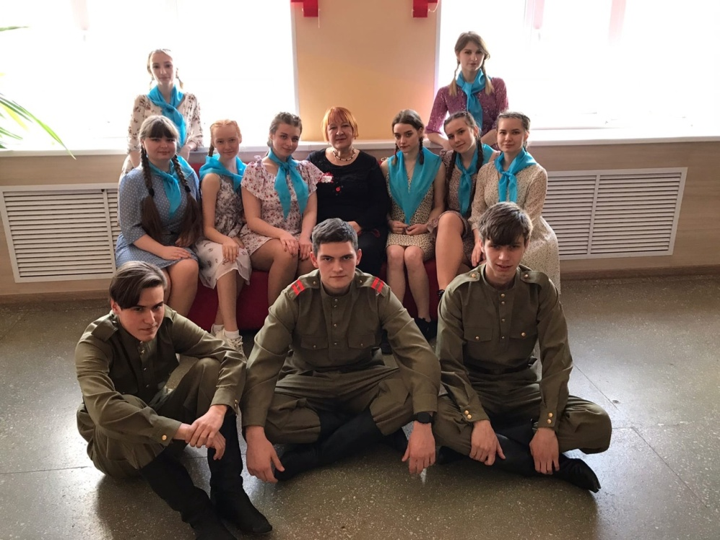
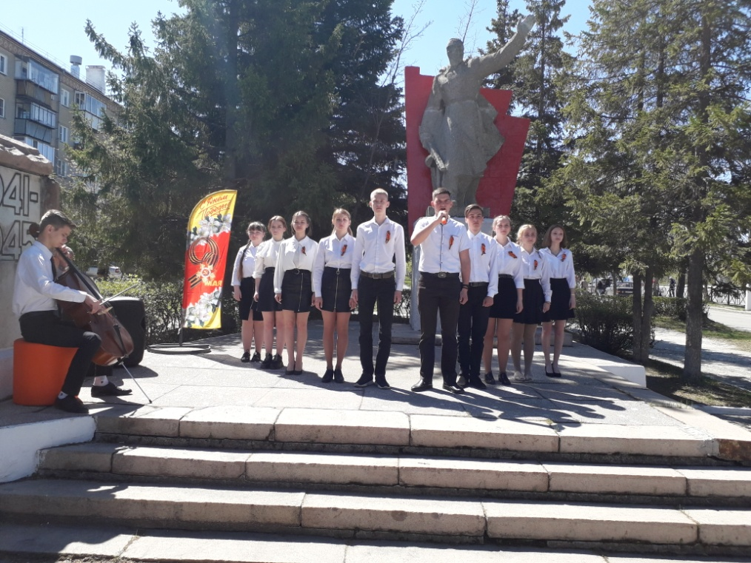
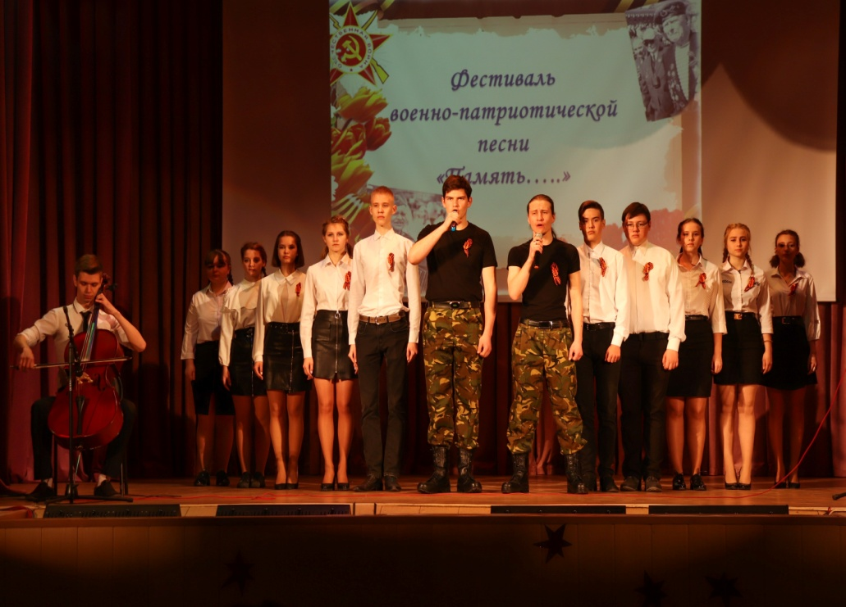
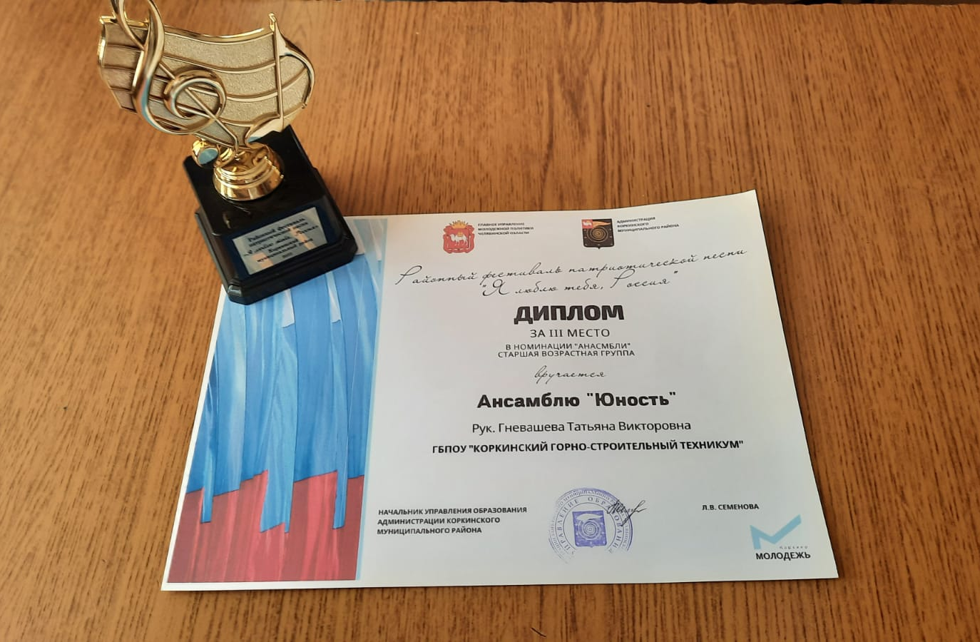
Коллектив "Юность", группа ОДЛ -20. Участники и победители акций, конкурсов и фестивалей военно-патриотической песни

Slide 14
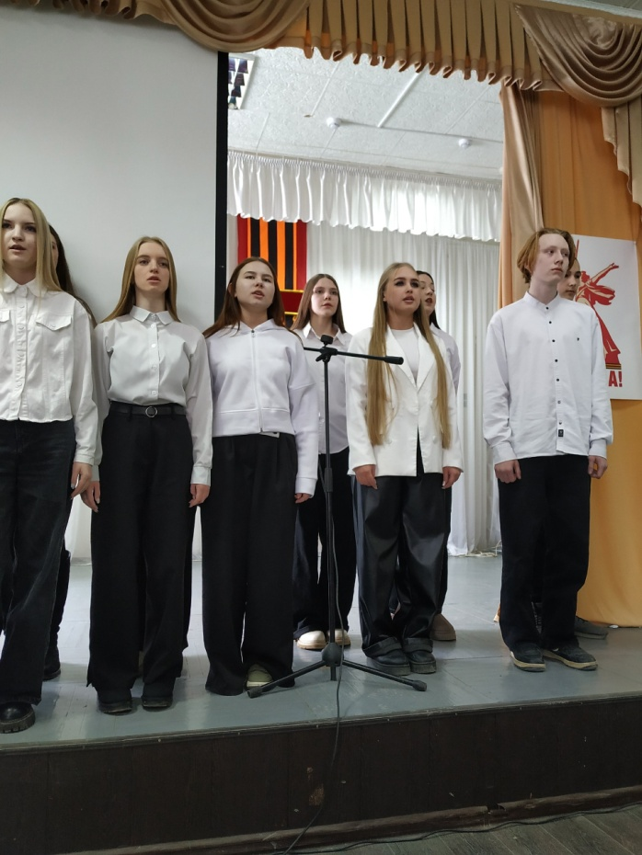
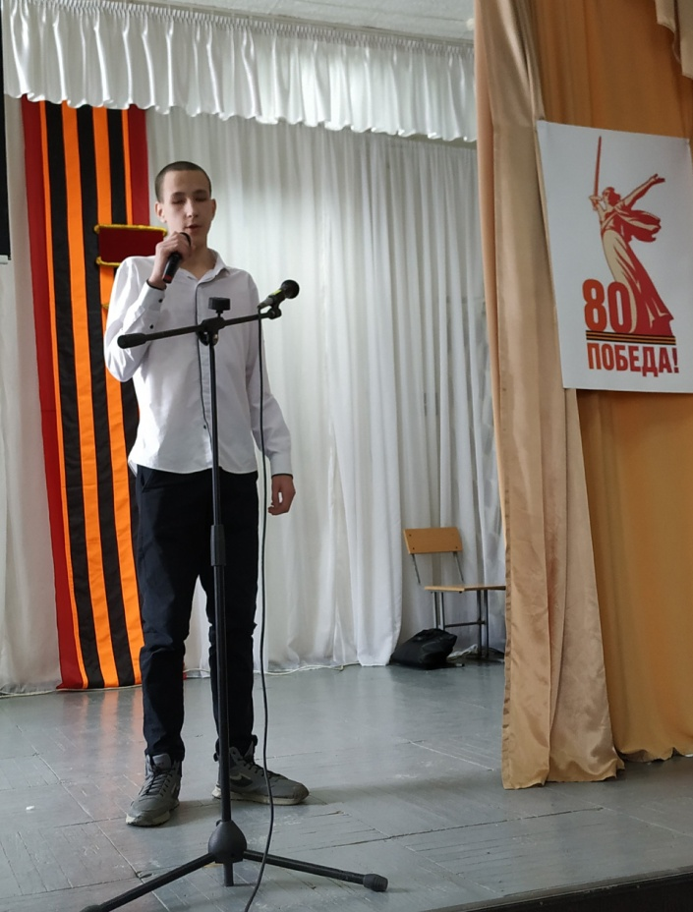
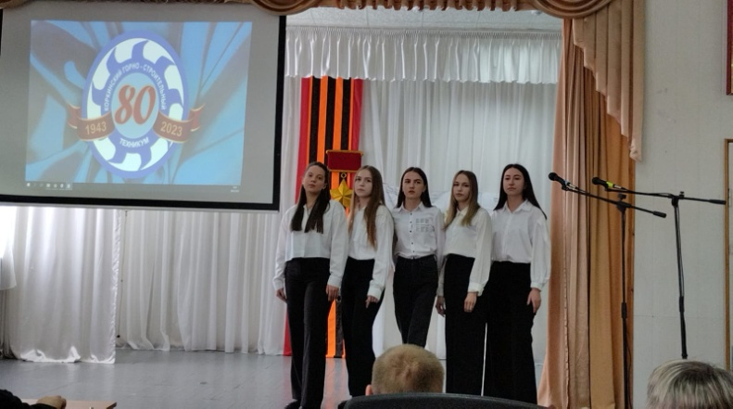
Фестиваль военно-патриотической песни и поэзии
«Я люблю тебя Россия»
Студенты группы ОДЛ-21,
2023-2024 уч.г.
Студенты группы 2ОДЛ-24,
2024-2025 уч.г.

Slide 15
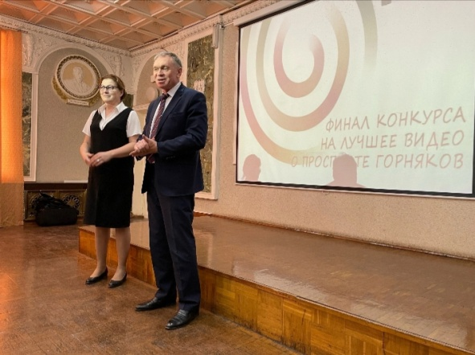
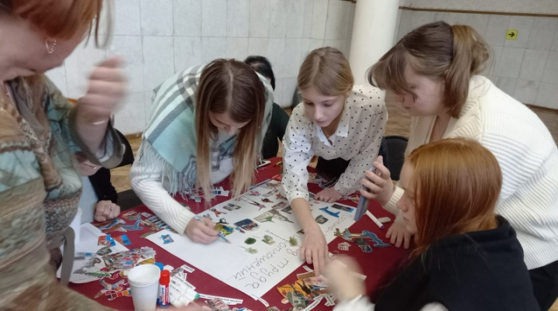
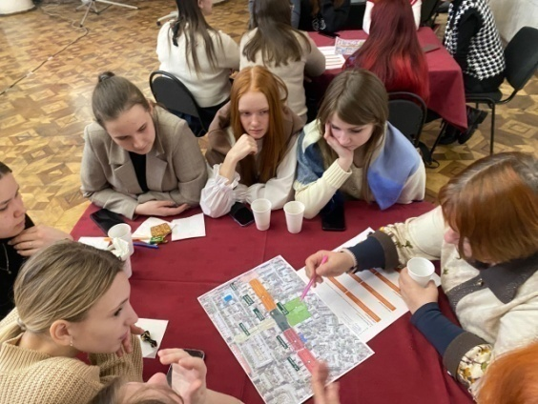
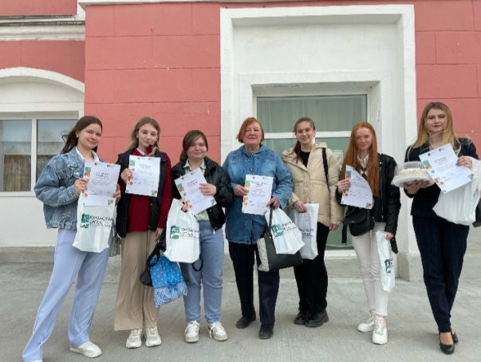
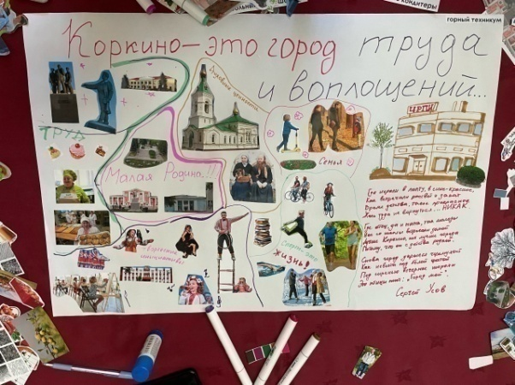
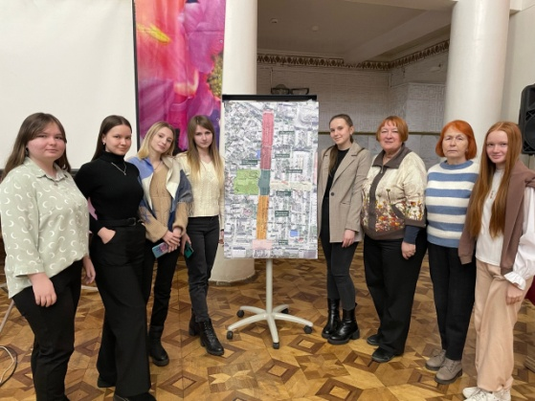
Проектные семинары
2022-2023 уч. год
(команда «Взлёт», группа ОДЛ-20)
Проектные семинары по вопросам городской среды и городской конкурс видеороликов «Прошлое, настоящее и будущее проспекта Горняков» (2 место).

Slide 16
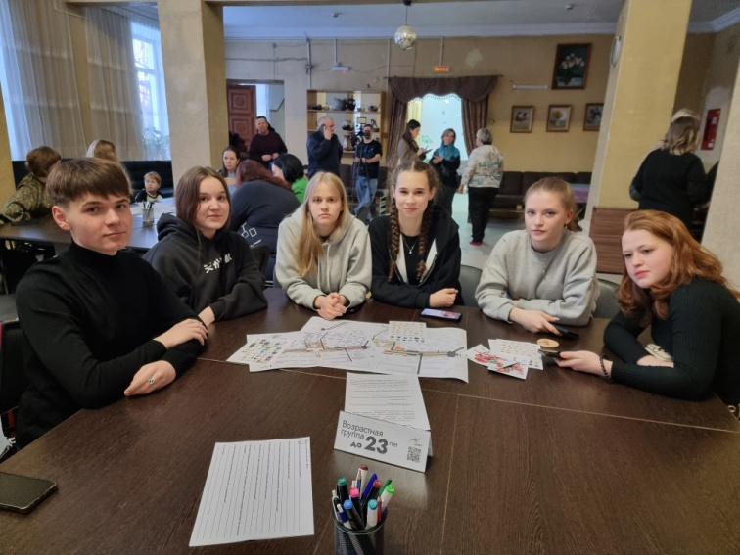
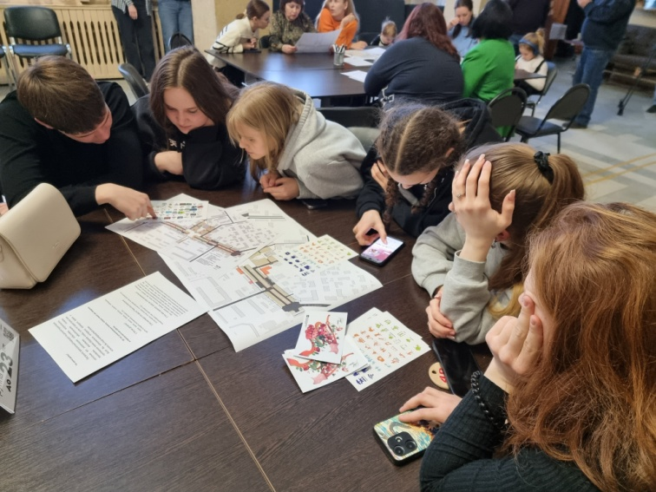
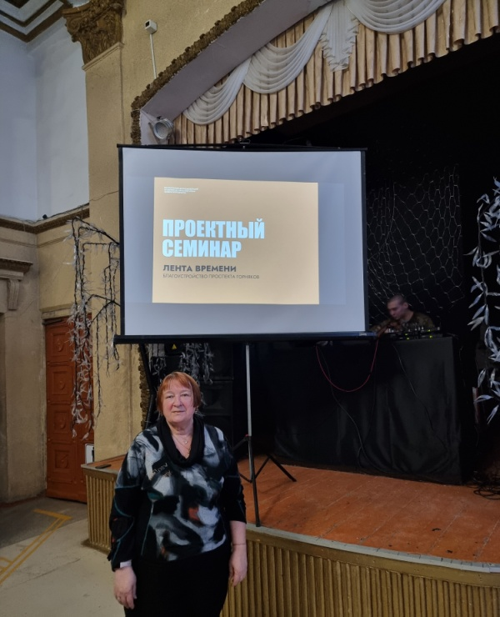
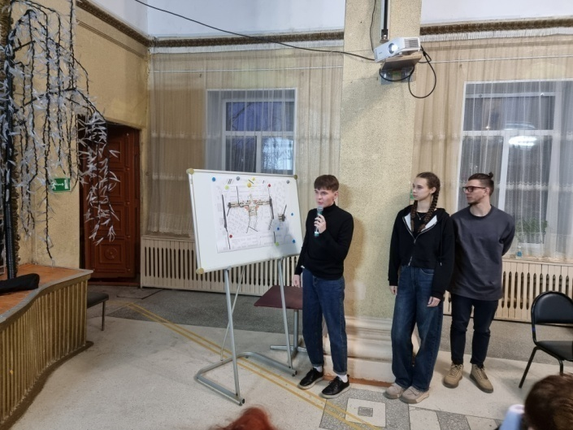
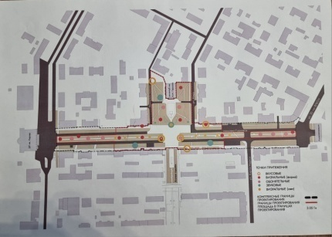
Проектный семинар
2024-2025 уч. год
Проектный семинар по вопросам городской среды
Студенты группы ОДЛ-23

Slide 17
Экологическое направление. Экология и охрана природы:
«Береги нашу планету»
Цель: содействовать сохранению окружающей среды, ресурсосбережению; эффективно действовать в чрезвычайных ситуациях
Проекты/мероприятия – экологический десант «Благоустройство и озеленение территории техникума, города»; участие в акциях «Спаси дерево!», «Крышки добра!», «Спасите ежика»; участие в субботниках по уборке территории; работа «ЭКО-клуба», тематические классные часы и другие

Slide 18
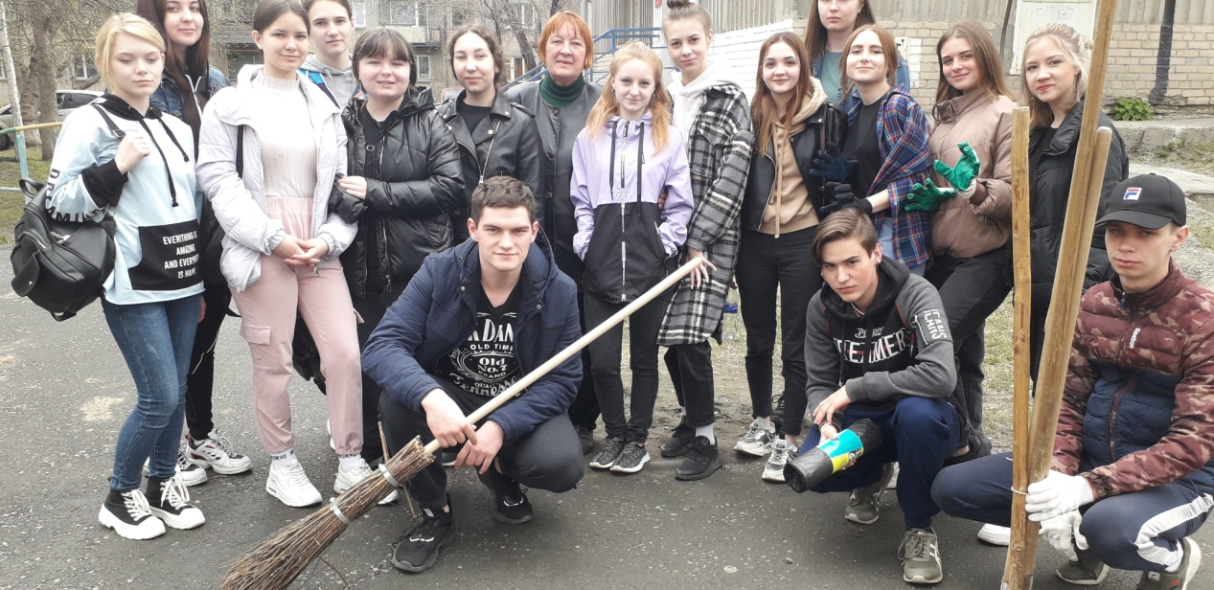
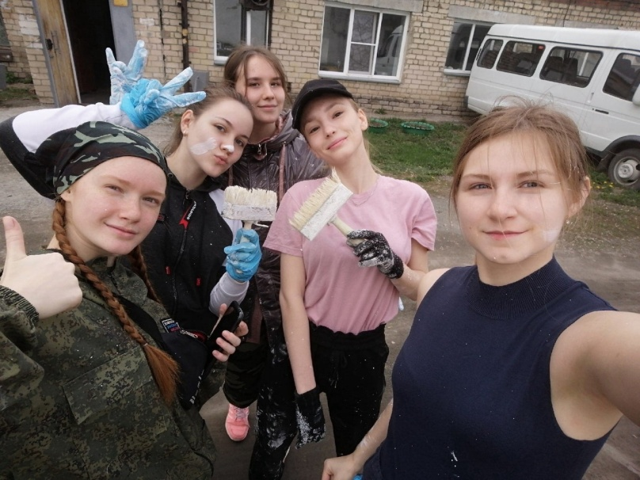
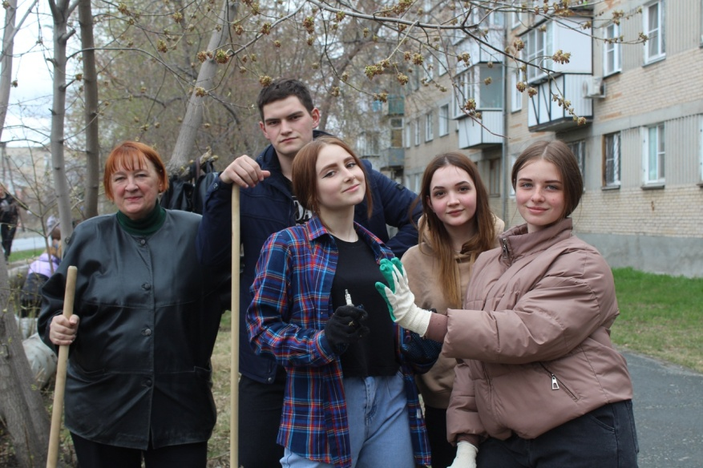
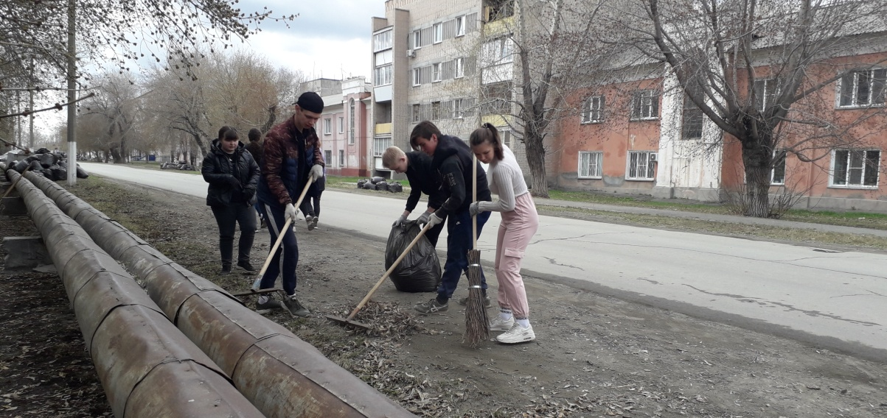
Субботники по уборке территории

Slide 19
Культурно-творческое направление.
Культура и искусство:
«Создавай и вдохновляй!»
Цель: работать в команде, коллективе; эффективно взаимодействовать с коллегами, руководством, клиентами.
Проекты/мероприятия – конкурсы рисунков, газет, плакатов «С днем Учителя!», «Я за ЗОЖ»; «Растим патриотов России»; «Доблесть. Рыцарство, Отвага»; «С Новым Годом»; фестиваль военно-патриотической песни и поэзии «Я люблю тебя Россия»; фестиваль национальной культуры «Когда мы вместе»; фестиваль «Весна студенческая»; участие в районных, областных, конкурсах и фестивалях, в областном фестивале «Я вхожу в мир искусства», конкурсе творческих работ, эссе; работа «ЭКО-клуба» и другие

Slide 20
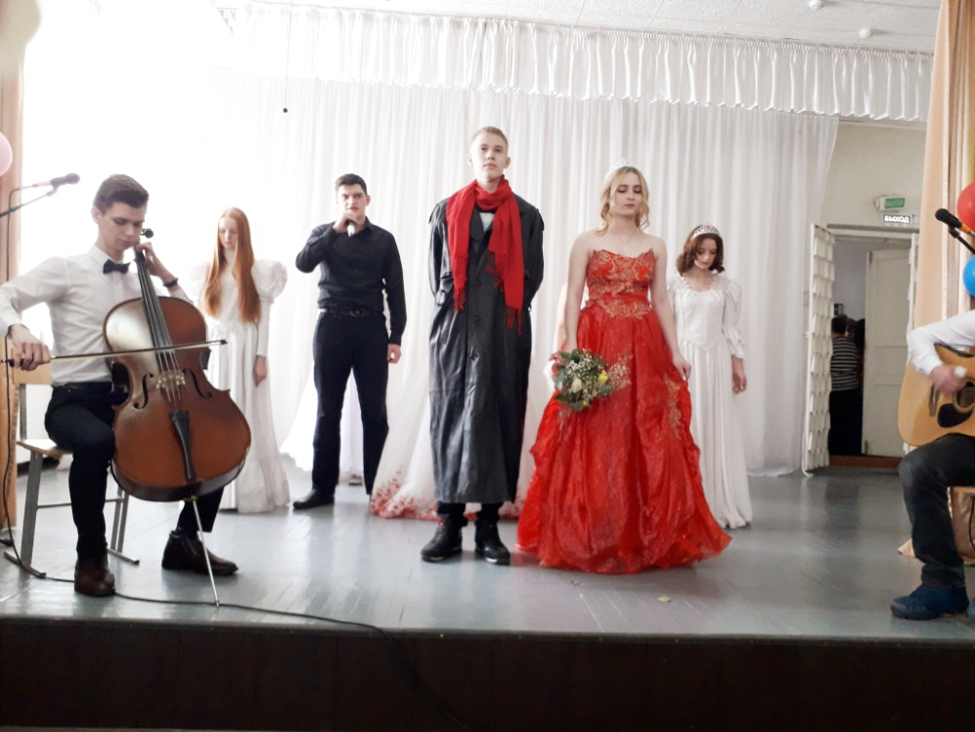
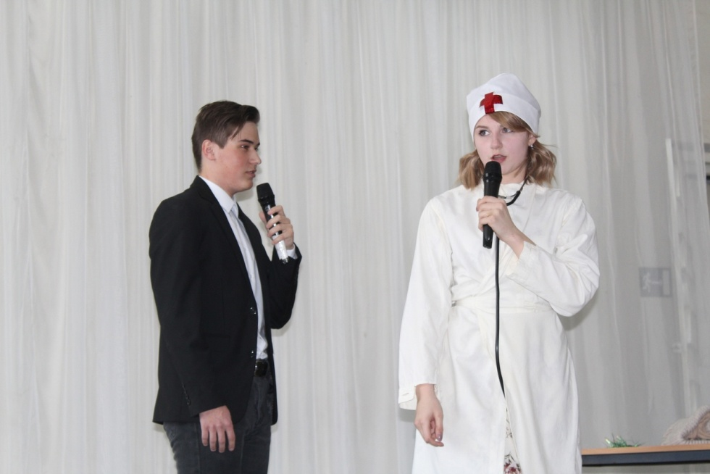
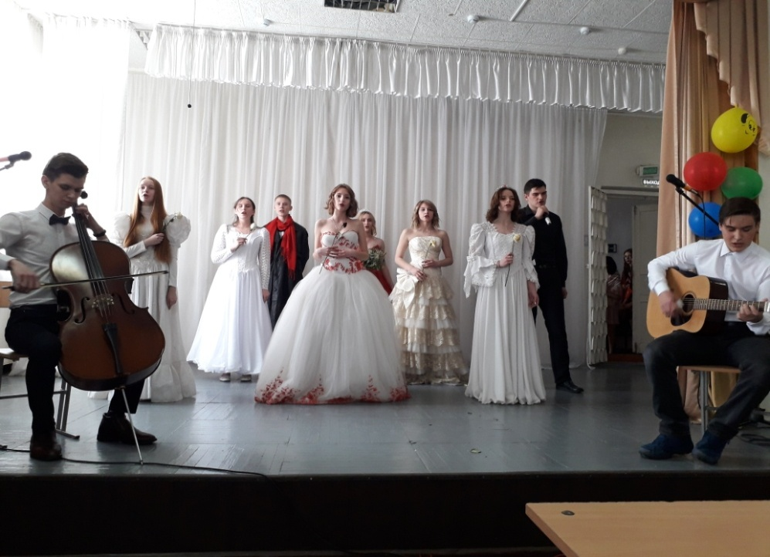
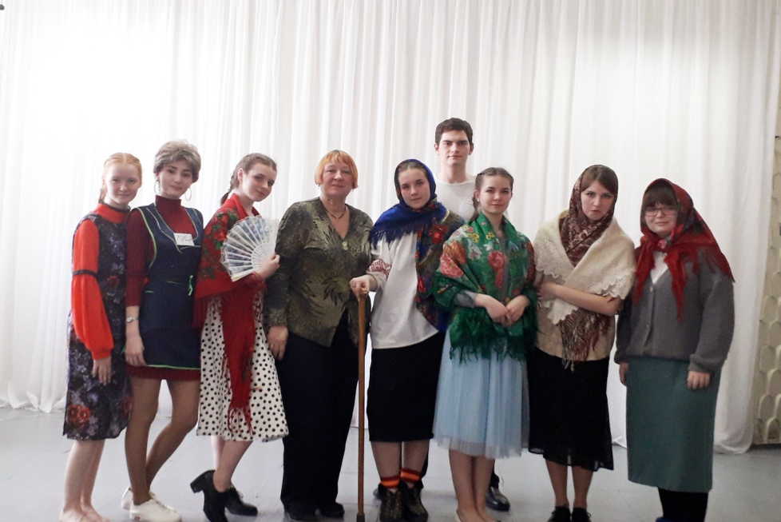
Участие в мероприятиях «Весна студенческая»,
Творческий коллектив «Юность», группа ОДЛ-20

Slide 21
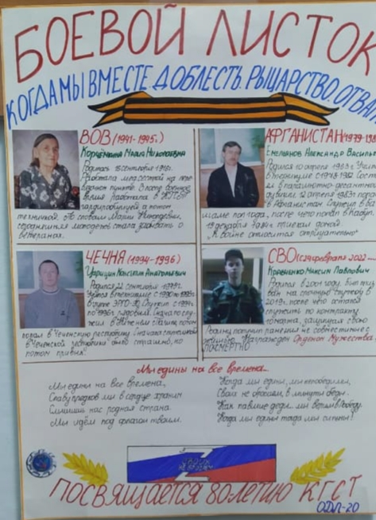
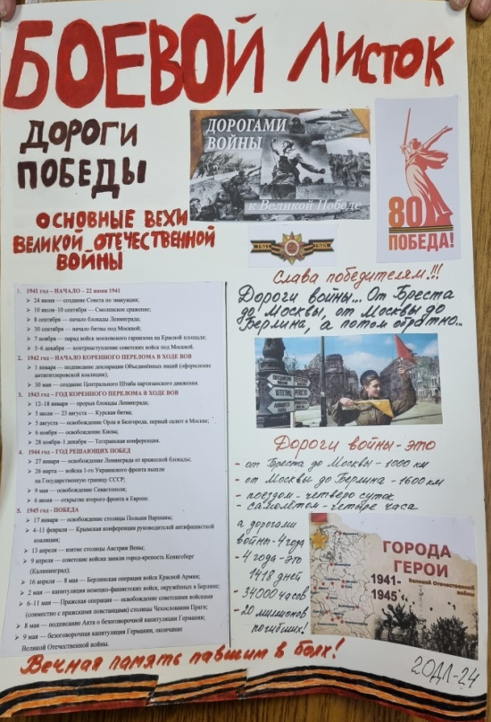
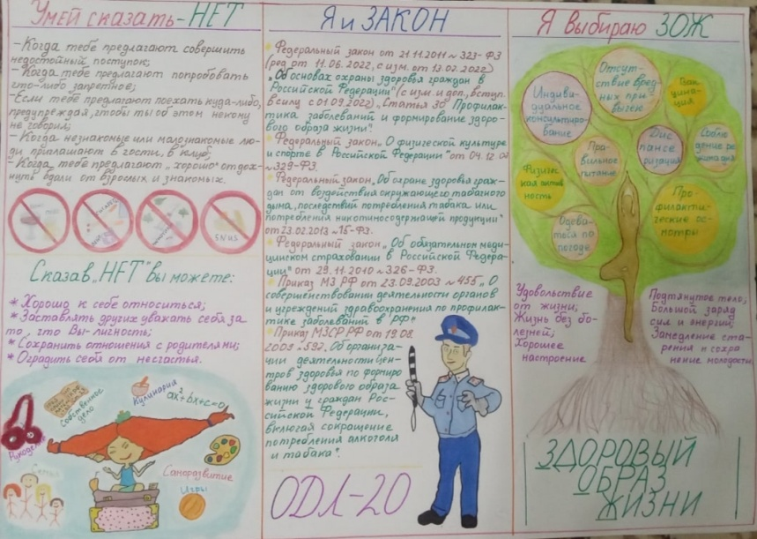
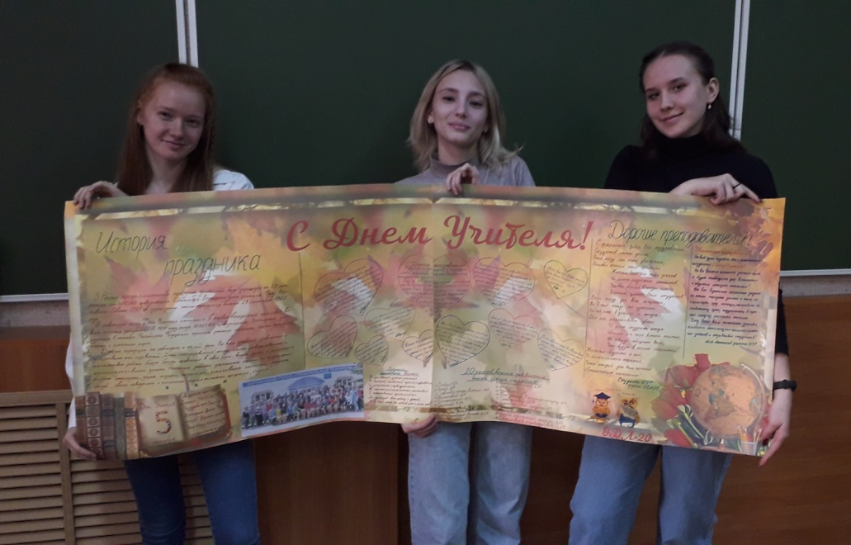
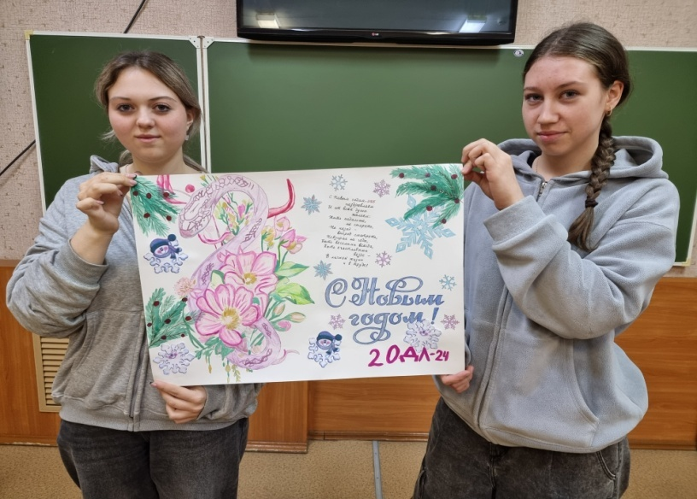

Slide 22
Спортивное и здоровьесберегающее направление:
Спорт «Достигай и побеждай».
Здоровый образ жизни «Будь здоров!»
Цель: воспитание здорового, физически развитого человека, способного самостоятельно справляться с собственными психологическими затруднениями и жизненными проблемами и осознающими ценность здоровья, как важнейшей человеческой ценности; использование средства физической культуры для сохранения и укрепление здоровья в процессе профессиональной деятельности и поддержки необходимого уровня физической подготовленности .
Проекты/мероприятия – мероприятия «Я за ЗОЖ»; участие в акции «Я выбираю ЗОЖ!»; спортивные праздники «Дальше. Выше. Сильнее.» и «Лыжня зовет»; участие в чемпионатах внутри техникума по волейболу, баскетболу, военизированной эстафете «Патриоты России», турнире по пулевой стрельбе; работа «ЭКО-клуба» (цикл «ЗОЖ») тематические классные часы и другое.

Slide 23
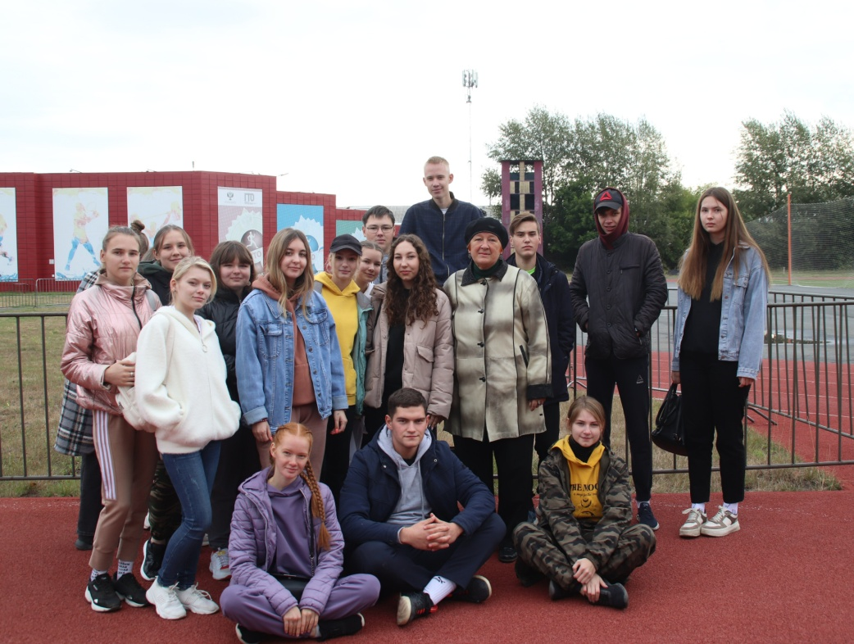
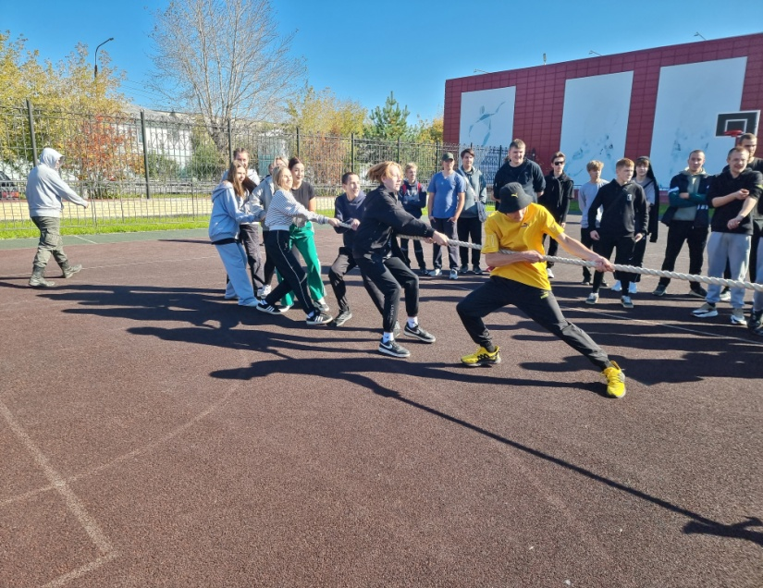
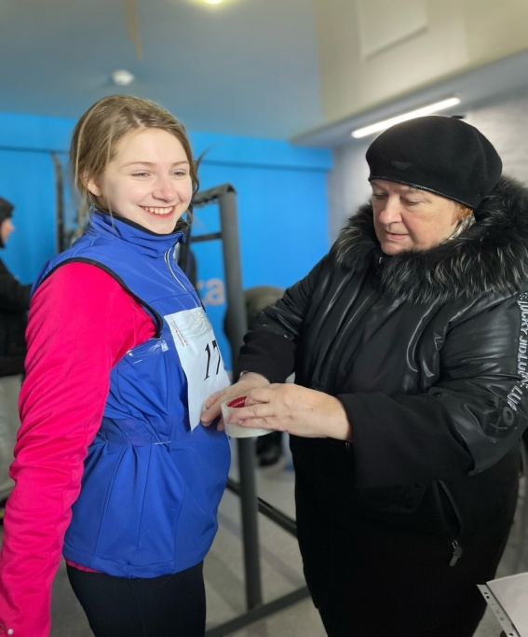
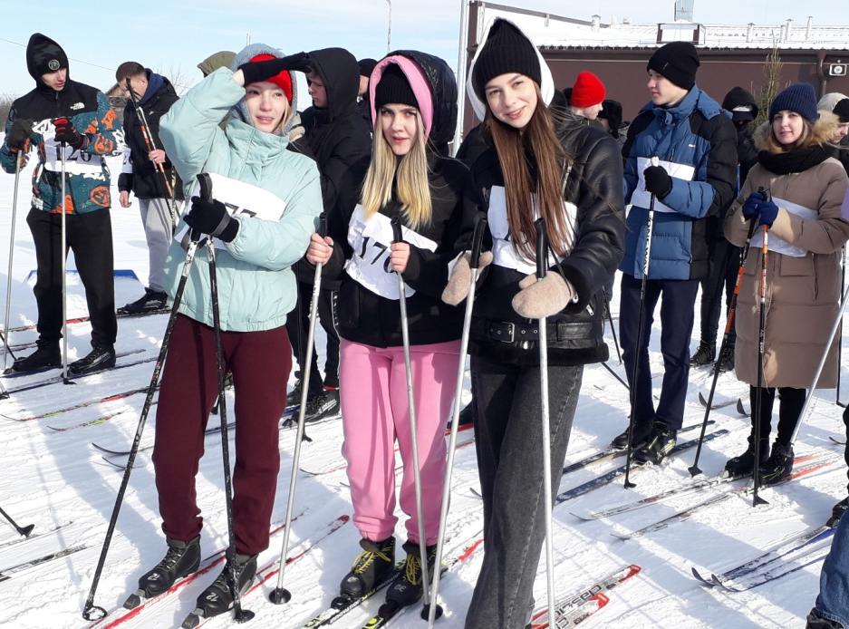
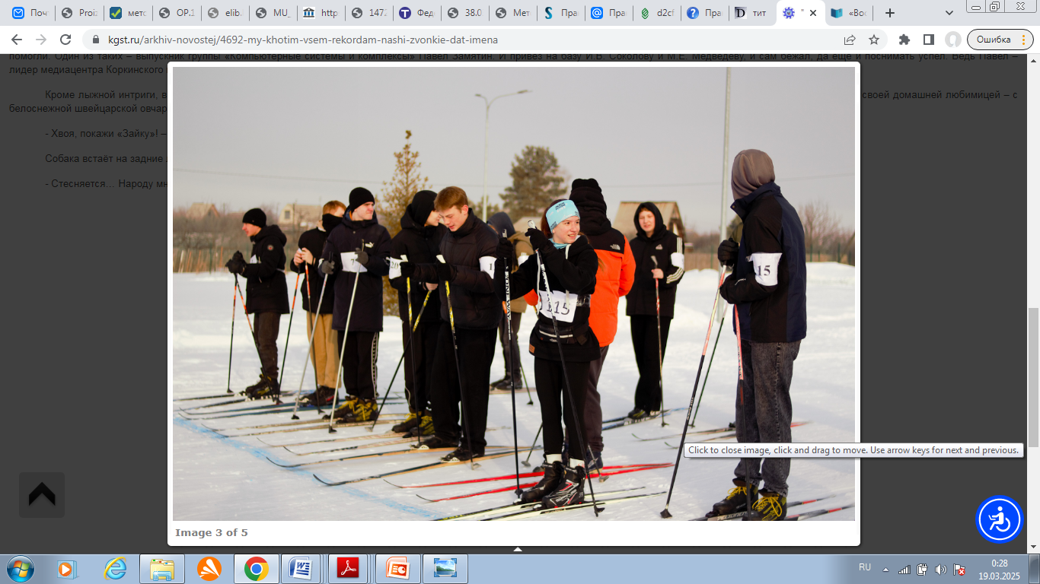

Slide 24
Бизнес-ориентирующее направление
ТРУД, ПРОФЕССИЯ И СВОЕ ДЕЛО:
«НАЙДИ ПРИЗВАНИЕ!»
Цель: использовать знания по финансовой грамотности, планировать предпринимательскую деятельность в профессиональной сфере.
Проекты/мероприятия – работа секции НОУ «Психология. Социология. Экономика»; участие в олимпиадах, конкурсах, научно-практических конференциях; работа «ЭКО-клуба» (циклы «Шаг к профессии», «Выпускник», «Молодёжь, религия и бизнес»); встречи с работодателями, предпринимателями, с представителями центра занятости населения, банка, налоговой службы и выпускниками техникума; уроки финансовой грамотности; участие в финзачётах; экскурсии на предприятия; декада ПЦК и другие

Slide 25

Результаты команды «Взлёт»
2021-2022 уч. год
Региональный кейс-чемпионат в Свердловской области с решением бизнес-задачи (питча) на тему «Как улучшить транспортную ситуацию в контексте г.Коркино»: в секции 1 приняли участие одиннадцать команд. Были определены 1 победитель, 3 – призёра. Команда «Взлёт» заняла 5 место, уступив призёру всего 0,17 балла.

Slide 26


Результаты команды «Взлёт»
2022-2023 уч. год (1)
Региональный кейс-чемпионат в Барнауле с решением бизнес-задачи (питча) на тему: «Создание нового молодёжного пространства в контексте г.Коркино». В секции приняли участие десять команд. Были определены 1 победитель, 4 – призёра. Команда «Взлёт» заняла 6 место, уступив призёру всего 0,024 балла.

Slide 27



Slide 28
Результативность воспитательной деятельности
создание благоприятных условий для личностного и профессионального развития, выявление и совершенствование способностей и талантов, стимулирование инициативы и творчества студентов;
воспитание профессионально - грамотного, компетентного специалиста, обладающего навыками управления коллективом, способного к социально значимой творческой деятельности в реальных социальных условиях и непрерывному духовно - нравственному самосовершенствованию;
подготовка студентов к «жизненной карьере»: к самостоятельной, осознанной и социально-продуктивной деятельности, содействие их профессиональной ориентации;
формирование свободно адаптирующейся, жизнестойкой личности с активной гражданской позицией.

Slide 29
ГБПОУ
«Коркинский горно-строительный техникум»
Основные направления воспитания
профессионала-логиста
(из опыта работы)
Автор:
преподаватель ГБПОУ «КГСТ»
Гневашева Татьяна Викторовна
Коркино, 2025

